Slide 1
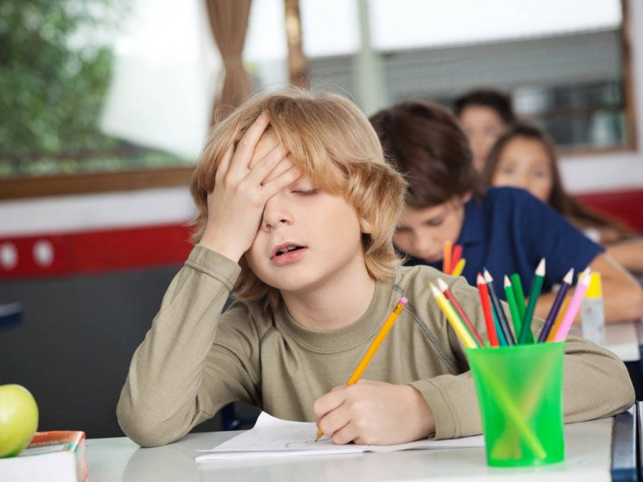

Дорогие ребята!
Сегодня удивительный день. Какая бы ни стояла на дворе погода, он все равно выглядит солнечным и радостным, потому что сегодня наступил последний день знаний учебного 2020года.
Позади, еще один учебный год, который принес вам, дорогие ребята, больше знаний, умений, придал сил и уверенности. Искорка, которая заложена в каждом из вас, стала гореть еще больше.

Slide 2

За этот год вы активно проявили себя в учебной и в творческой деятельности, становясь участниками и победителями различных соревнований, конкурсов, олимпиад. Вы внесли большой вклад не только в свою копилку знаний и опыта, но и в развитие родной школы. Пришло время подвести итоги..

Slide 3

Уходит май, так близко лето, Каникулы встречают нас.
Сегодня вспомним, как мы с вами жили
В году нелёгком, непростом.

Slide 4

По-разному вы относились к учёбе. Кто-то старался изо всех сил, кто-то чаще всего в окошко поглядывал, а не в учебник. Кто-то переживал, если уроки не получались, кому-то было всё равно: 3, 4, 2! Кто как работал, так и заканчивает учебный год.

Slide 5

Закончились уроки, перемены,
Обеды школьные, прогулки после смены,
Контрольные и домашние задания,
Концерты, дискотеки, заседания.

Slide 6

Сегодня праздник не только у ребят, но и у их родителей, которые были с ними с первого сентября. Ваши родители всегда рядом с вами: и в радости, и в печали. Это они вместе с вами изучали букварь, писали сочинения, волновались когда их вызывали в школу, когда их чада вдруг подцеплял вирус.

Slide 7
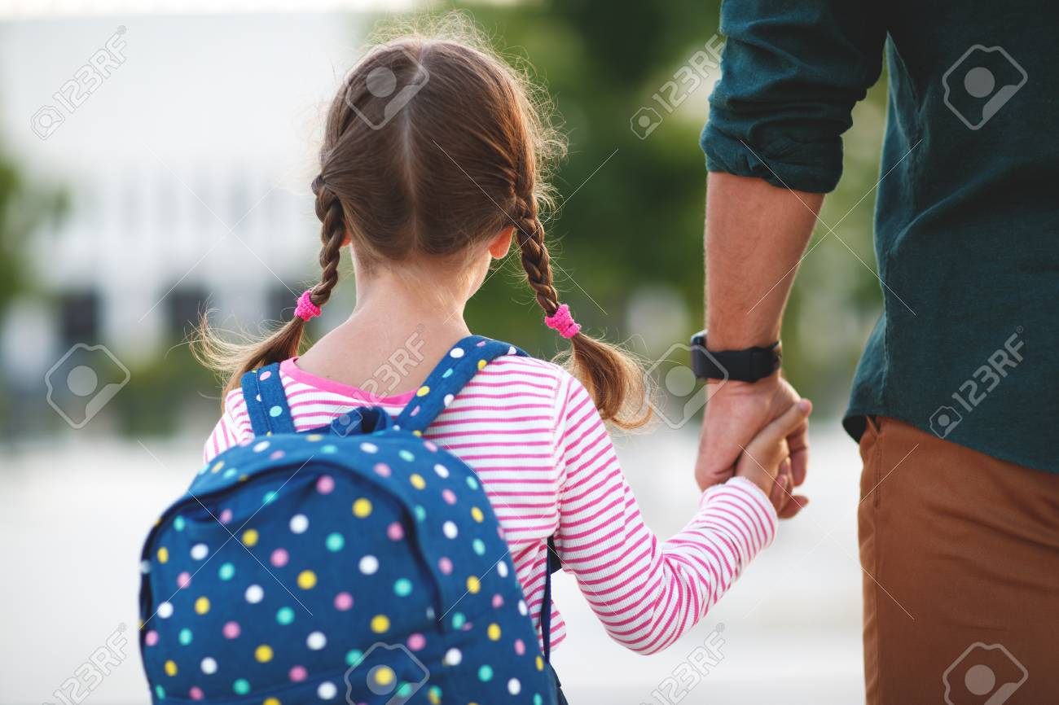
И наконец за то, что в сложившейся ситуации они помогали вам справиться с дистанционным обучением.

Slide 8

А сегодня их сердца наполнены радостью за своих детей. Спасибо Вам, дорогие!

Slide 9


Slide 10


Slide 11
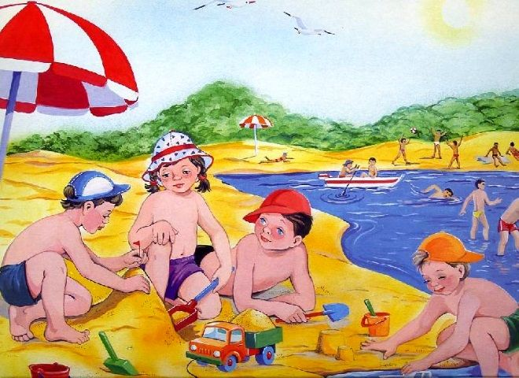
Закончился учебный год: для кого-то – первый, для кого-то второй, третий, а для кого-то уже четвёртый…………

Slide 12

Поздравляем всех с окончанием учёбы, с наступлением летних долгожданных каникул.

Slide 13
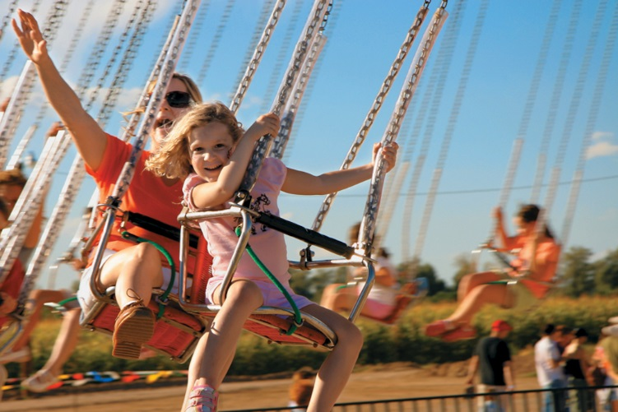
Получены все грамоты, решены все примеры, съедены все булочки и выпит весь сок в школьной столовой

Slide 14
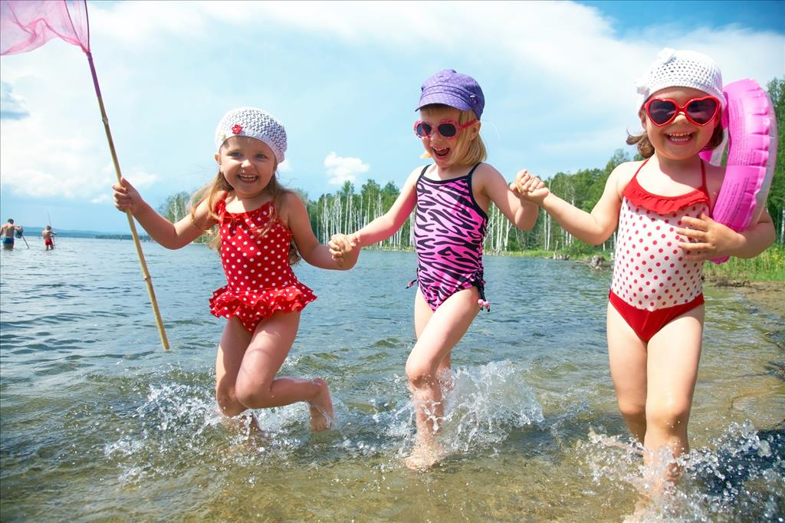
В общем, пора улыбнуться! Еще один год, наполненный знаниями и впечатлениями, незаметно пролетел.

Slide 15
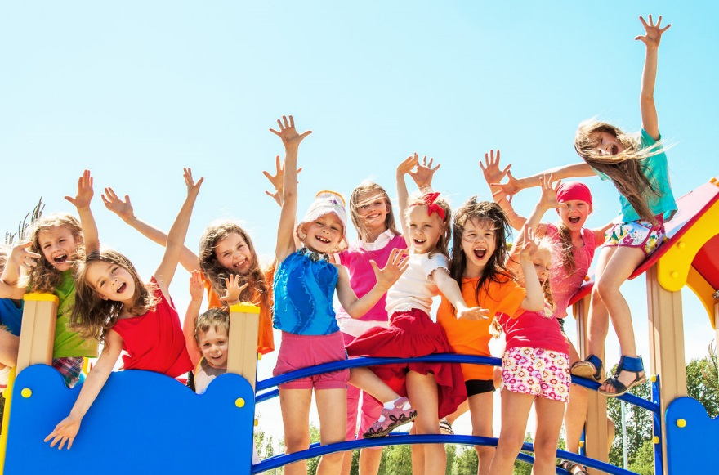
Заканчивается еще один учебный год, скоро закроются учебники и лягут в шкаф тетради. Поздравляем с началом каникул, желаем не только хорошо отдохнуть, но и набраться сил для получения знаний в следующем году.

Slide 16

Пусть каникулы пройдут весело и интересно, желаем приятно провести время, открыть для себя новые горизонты, вернуться к занятиям с новыми силами и в хорошем настроении. Удачи, отличного настроения и продуктивной работы в следующем учебном году!

Slide 17
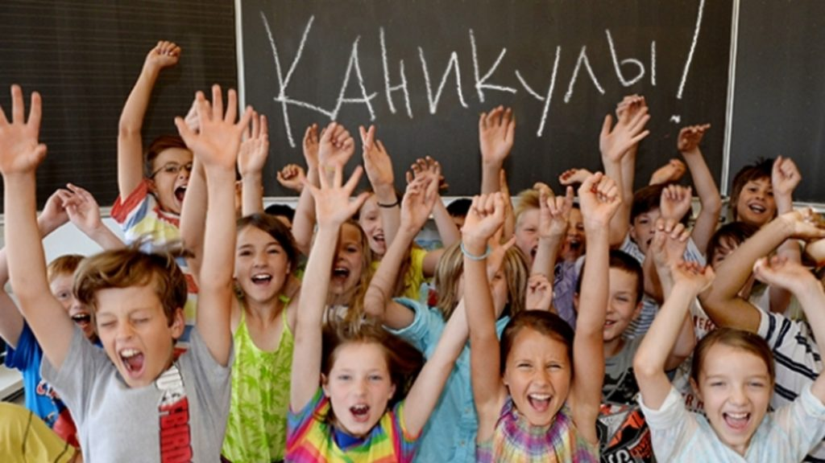

Slide 18
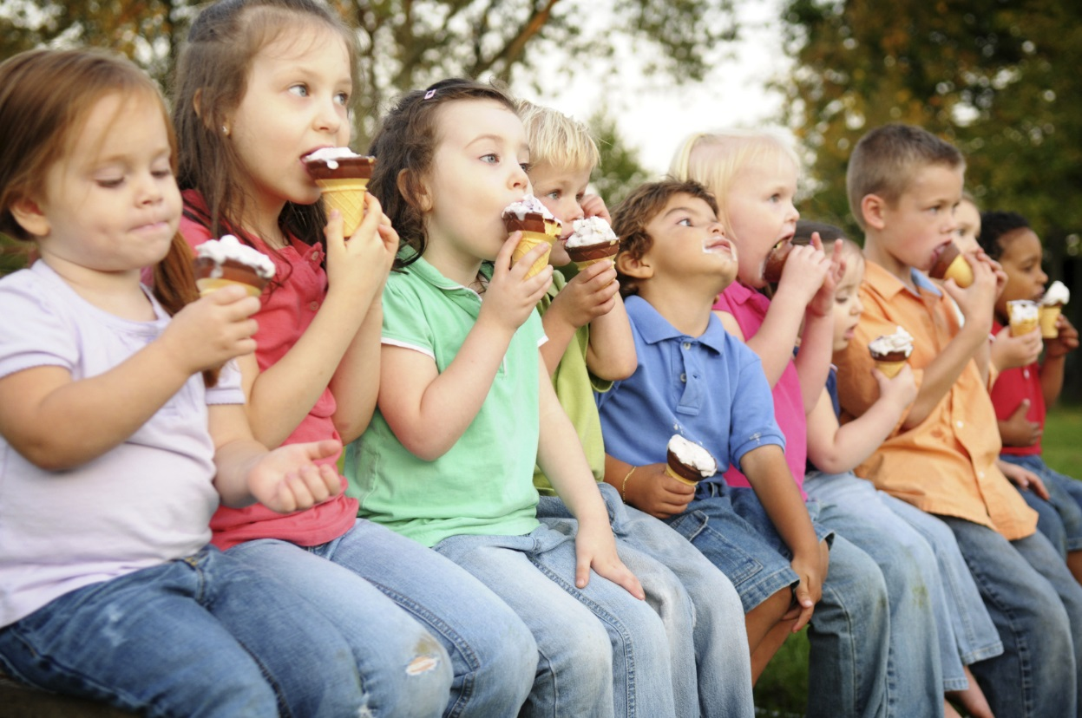

Slide 19


Slide 20


